Slide 1
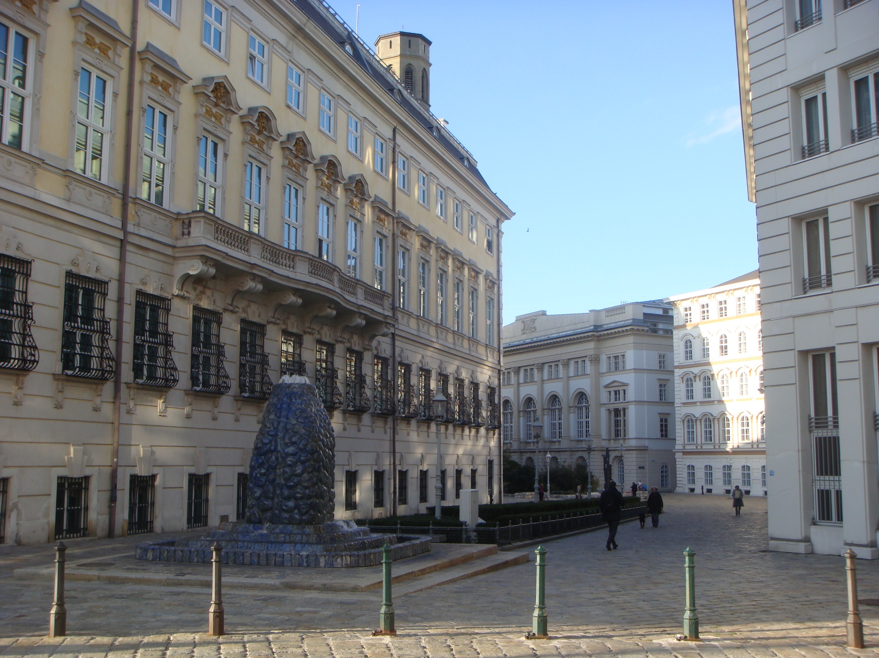
Валентин Загорянский
Барбаре Штайнингер
В память о прогулках по Вене
27 сентября 2010 года,
на спектакле венской штаатсоперы
«Сила судьбы» Дж. Верди.

Slide 2
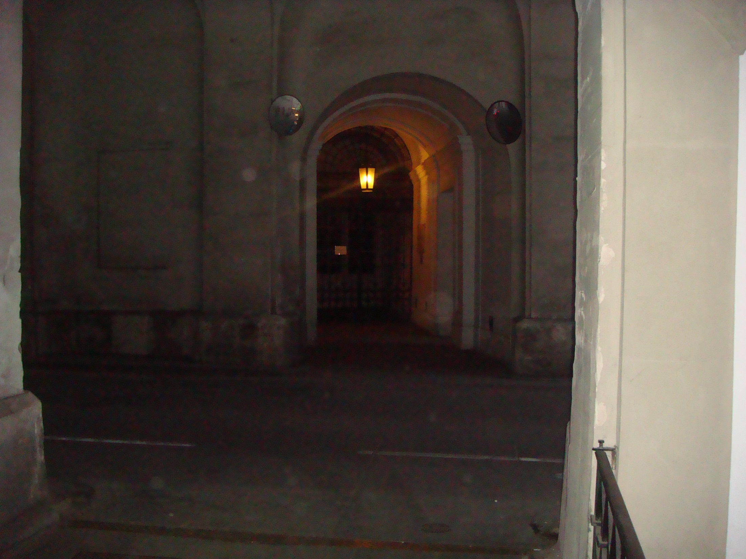
Валентин Загорянский
Барбаре Штайнингер
В память о прогулках по Вене
27 сентября 2010 года,
на спектакле венской штаатсоперы
«Сила судьбы» Дж. Верди.

Slide 3
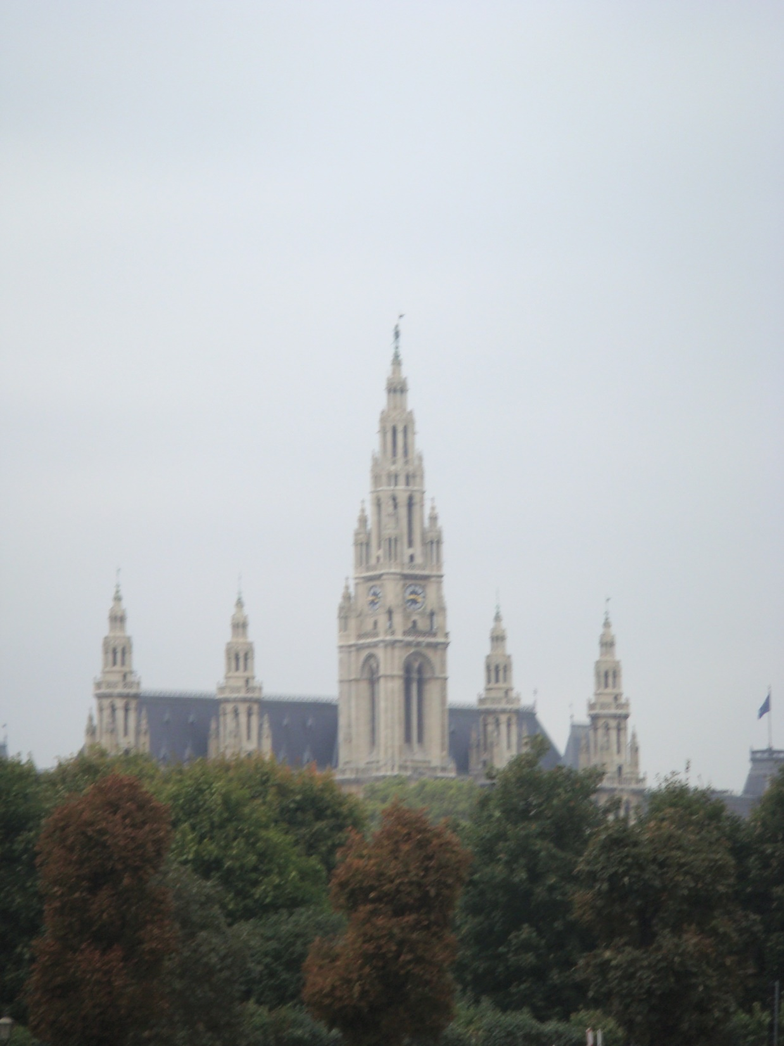
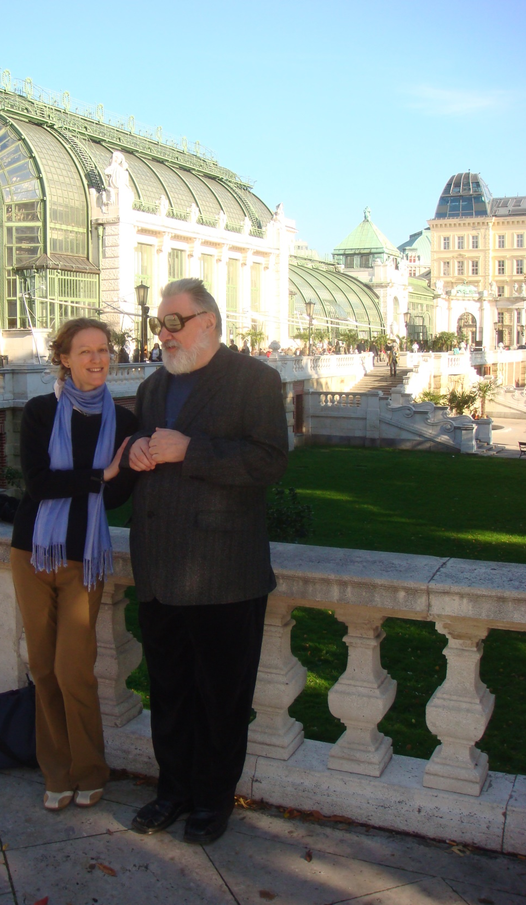
Бар. Бара полумрак. И в полумраке…
Ах, этому ожогу не зажить!..
Родится «Вдруг» − и я, как визг собаки,
Бросаюсь в пламя пламенно служить!..
Арабской цифрой век назначен мой
Рабом твоим, твоим рабовладеньем!
А осени назначено зимой
Быть до весны вторым твоим рожденьем…
Арбат мой робкий, был бы ты знаком
Раз в вечность с этой венской незнакомкой!..
Бог с ним, Бог с нимбом, Бог с небесным сном,
А край земли − хоть комкай, хоть не комкай…
Расстались утро с утром, день со днём!
А сердце с сердцем? А огонь с огнём?..
КАК ВИЗГ СОБАКИ
Акросонет венский!

Slide 4
Бар. Бара полумрак. И в полумраке…
Ах, этому ожогу не зажить!..
Родится «Вдруг» − и я, как визг собаки,
Бросаюсь в пламя пламенно служить!..
Арабской цифрой век назначен мой
Рабом твоим, твоим рабовладеньем!
А осени назначено зимой
Быть до весны вторым твоим рожденьем…
Арбат мой робкий, был бы ты знаком
Раз в вечность с этой венской незнакомкой!..
Бог с ним, Бог с нимбом, Бог с небесным сном,
А край земли − хоть комкай, хоть не комкай…
Расстались утро с утром, день со днём!
А сердце с сердцем? А огонь с огнём?..
КАК ВИЗГ СОБАКИ
Акросонет венский!
акростих Валентина Загорянского
фотографии Игоря Седельникова
фильм смонтировал Игорь Бурдонов

